Slide 1
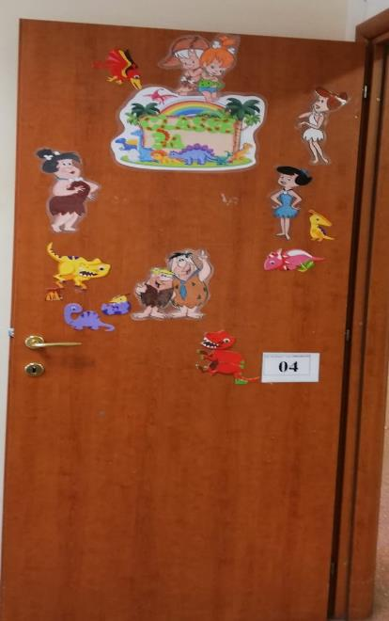
Un tuffo nel passato
Progetto di Plesso
«Lettura e scrittura creativa»
Classe Terza A
Plesso Via Orbassano
Anno Scolastico 2021 - 2022

Slide 2
Il progetto di plesso : “Lettura e scrittura creativa”, svolto durante l’anno scolastico, dagli alunni della classe terza A, nel plesso Via Orbassano, si è caratterizzato per la scelta della tematica: “Un tuffo nel passato”. E’ stato un percorso interdisciplinare, di grande interesse, anche, per la modalità di insegnamento - apprendimento.
Gli alunni si sono avvicinati allo studio del passato sviluppando il gusto della ricerca e il piacere della scoperta, attraverso una metodologia che ha privilegiato l’esperienza diretta; loro hanno creato strumenti pratici come il telaio, hanno sperimentato la tecnica del graffito, hanno pitturato e sintetizzato informazioni sul loro libro realizzato: “Un tuffo nel passato”.

Slide 3
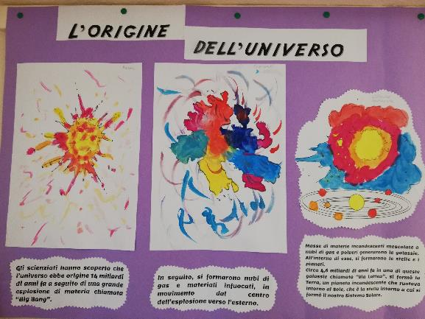
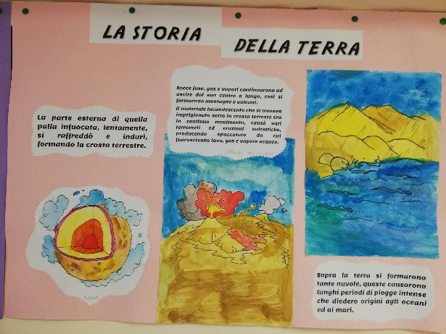

Slide 4
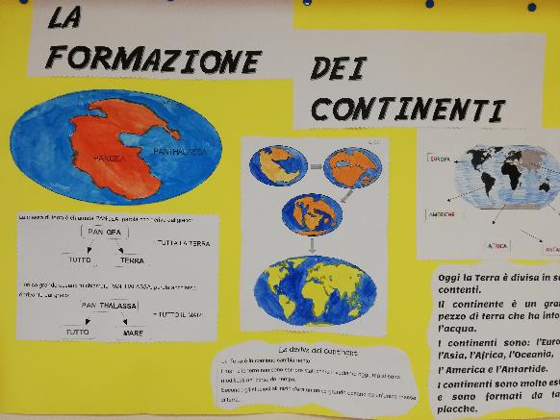
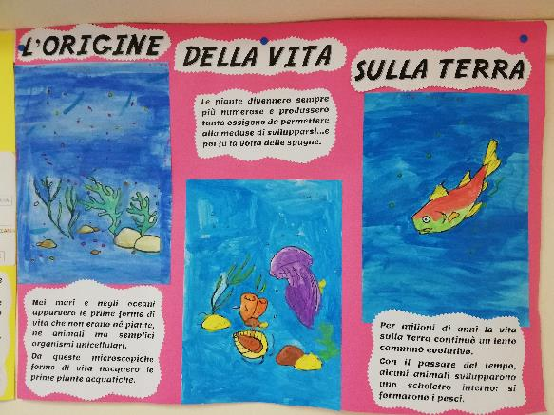

Slide 5
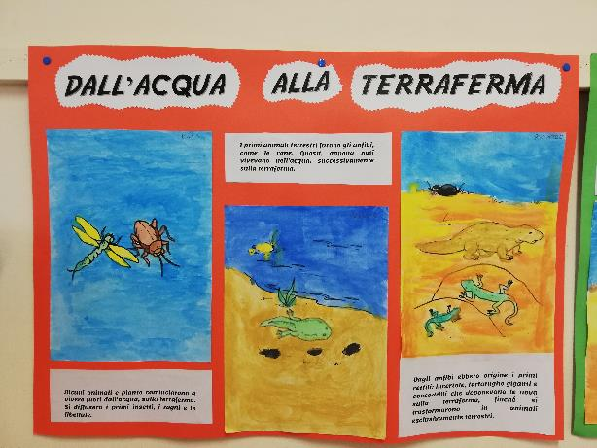
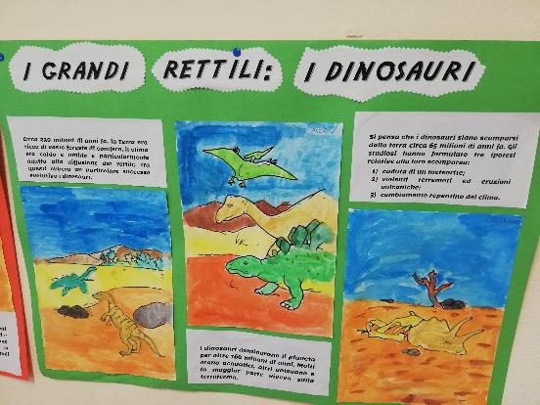

Slide 6
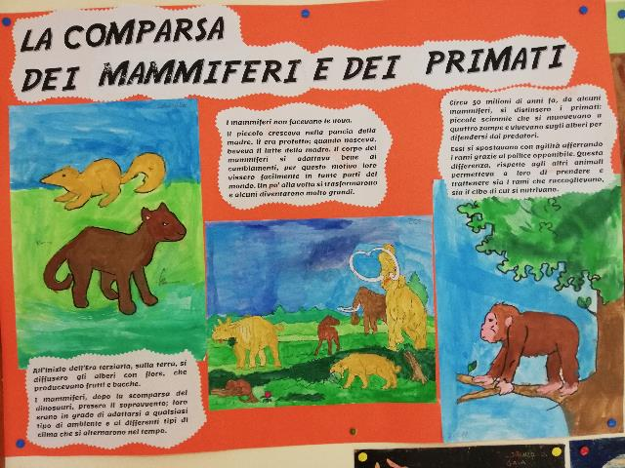
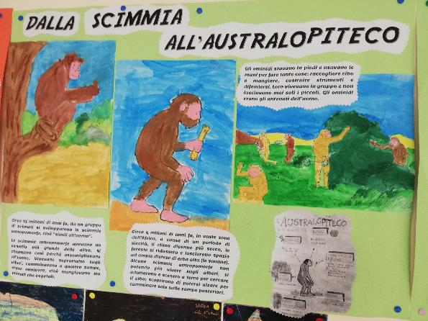

Slide 7
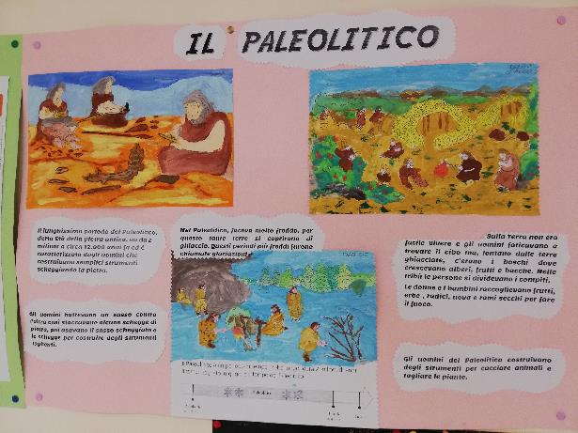
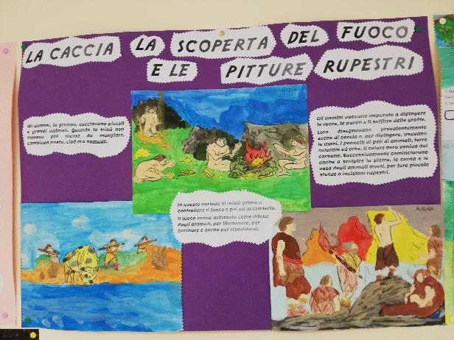

Slide 8
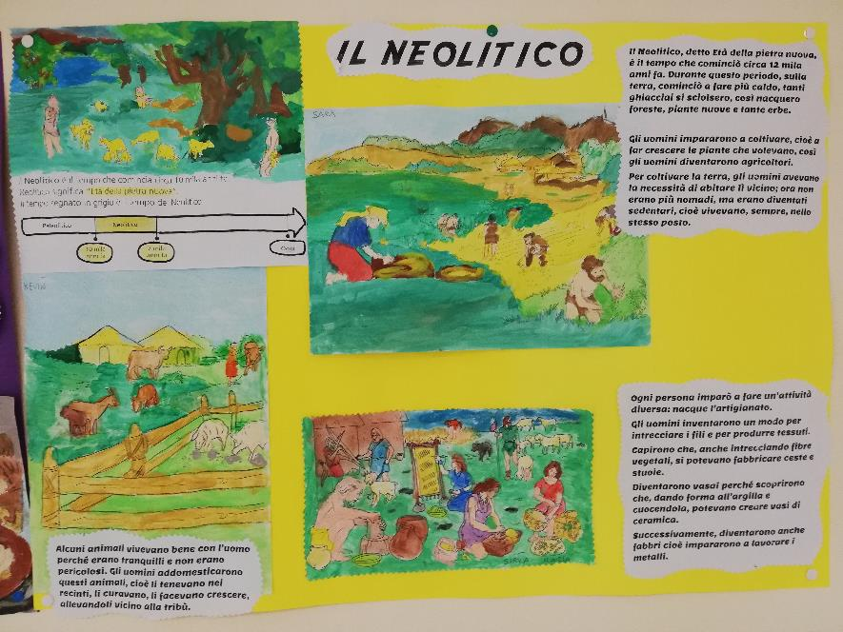

Slide 9
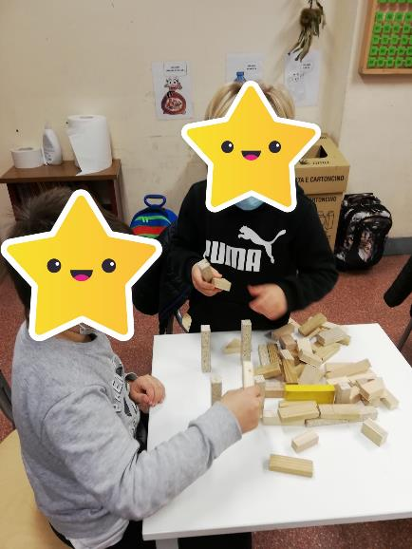
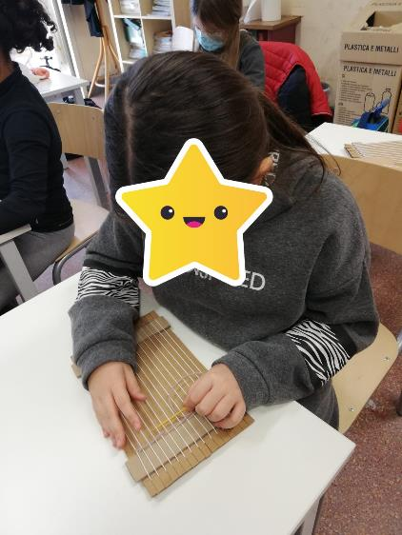
Ci siamo impegnati in attività diverse….
..abbiamo costruito un villaggio neolitico!

Slide 10
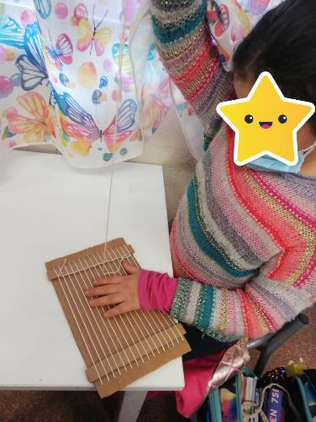
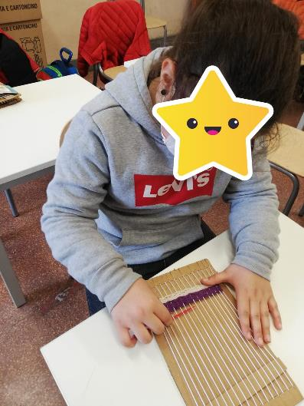
Abbiamo sperimentato l’arte dell’intreccio delle fibre col telaio

Slide 11
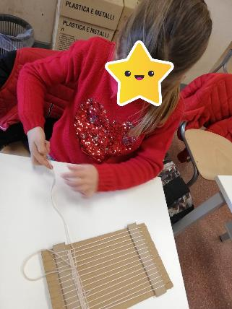
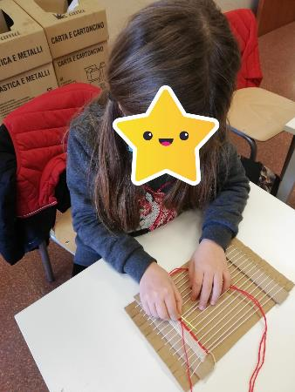
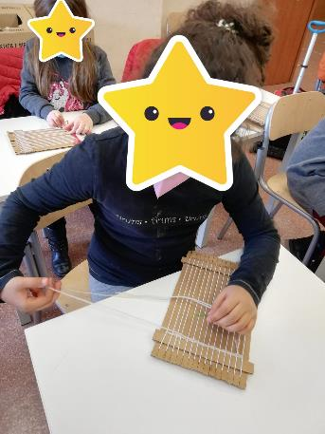

Slide 12
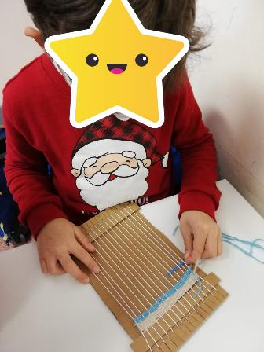
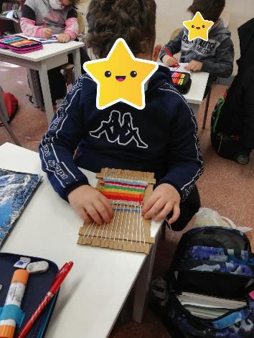
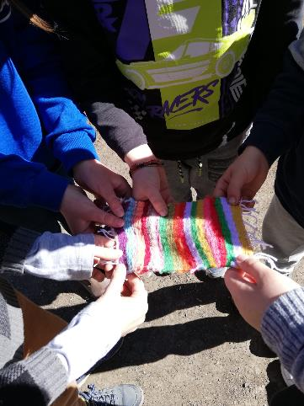
Per preparare gli indumenti abbiamo unito i pezzi di tessuto

Slide 13
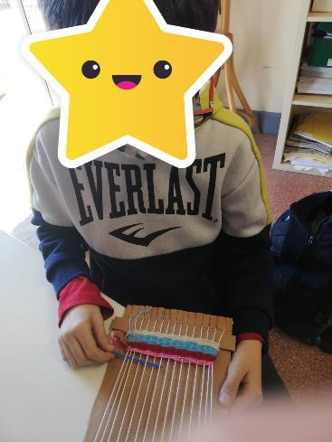
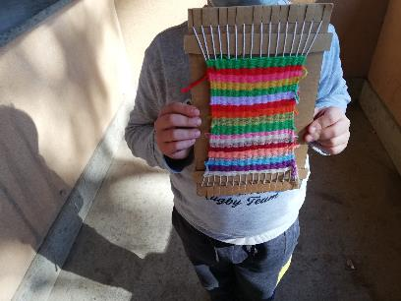
E’ risultato molto efficace anche stabilire dei ruoli nella divisione del lavoro

Slide 14
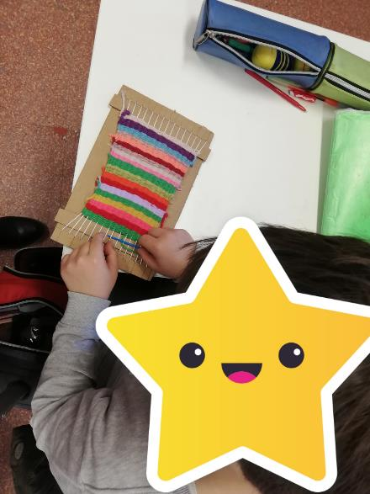
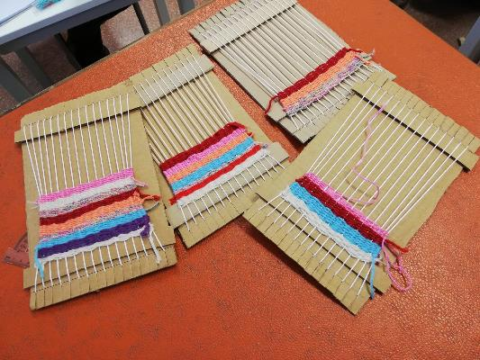
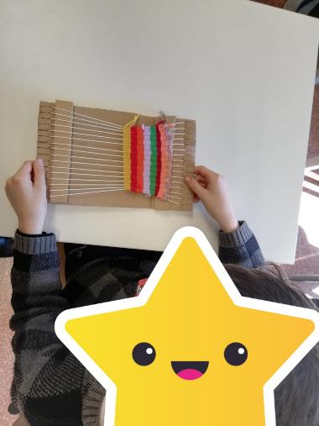

Slide 15
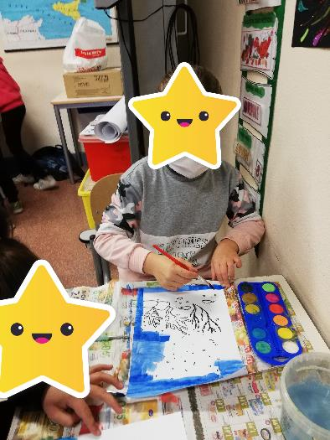
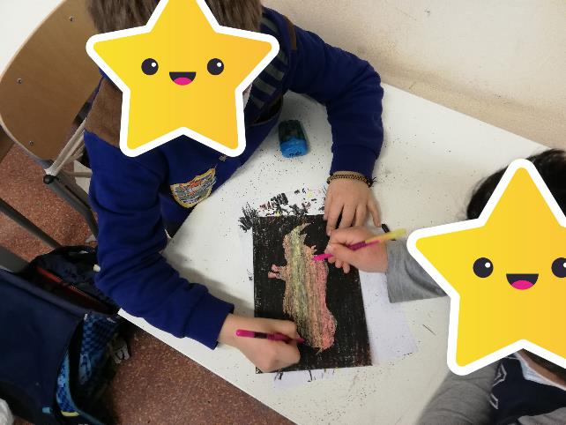
Abbiamo realizzato dei cartelloni per rielaborare il percorso di storia, facendo pitture spettacolari!

Slide 16
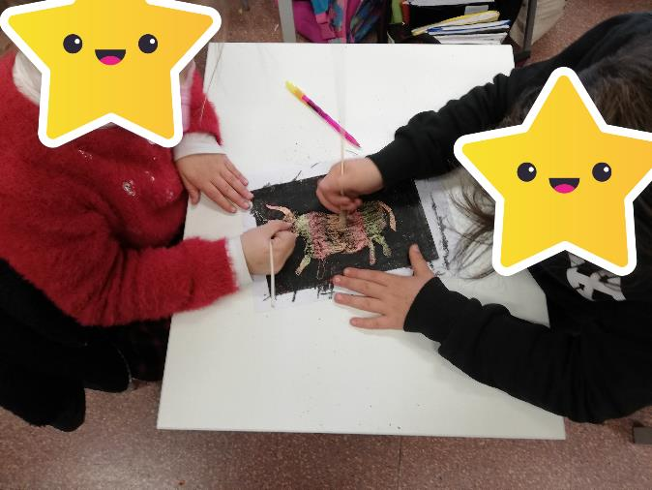
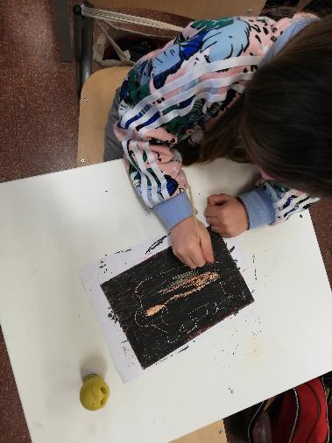
Come gli uomini preistorici iniziarono a incidere e a dipingere le pareti delle loro grotte…

Slide 17
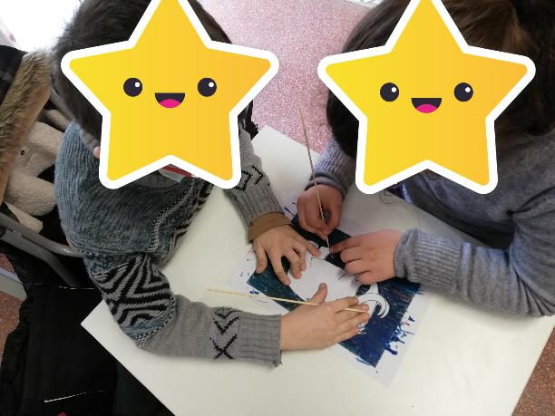
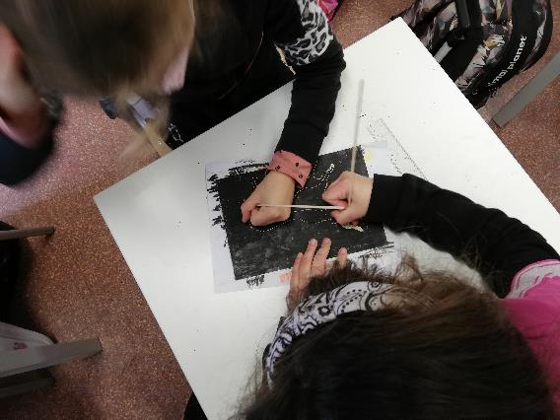
…così anche noi abbiamo sperimentato la tecnica del graffito.

Slide 18
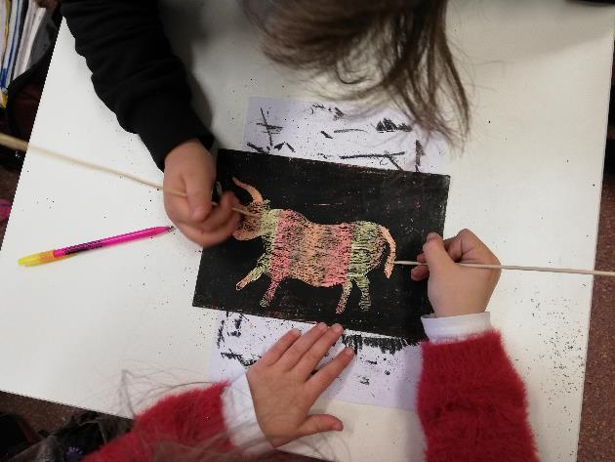
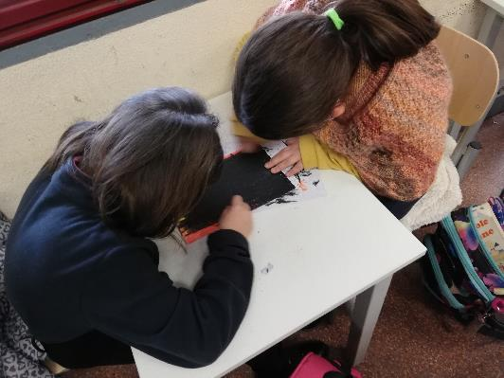

Slide 19
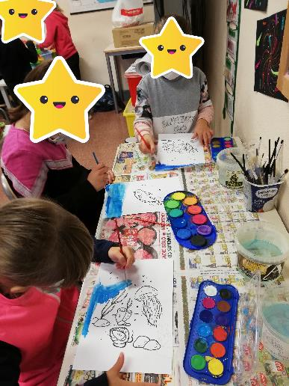
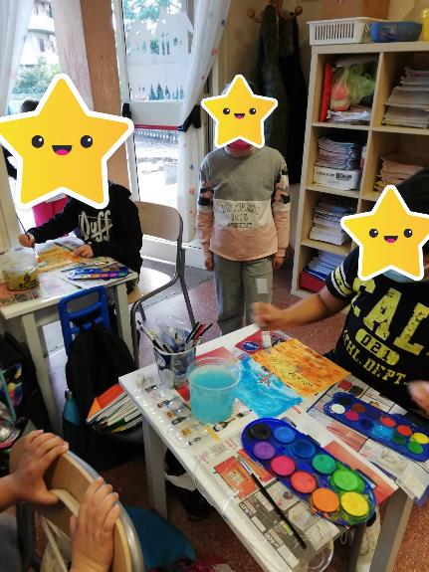

Slide 20
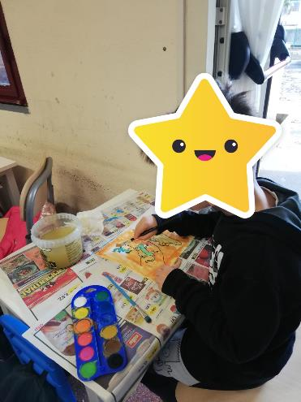
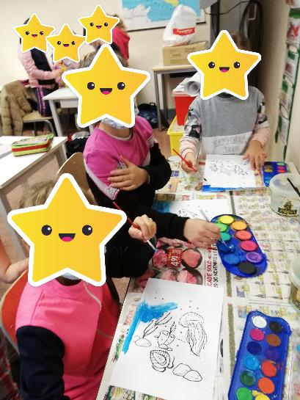

Slide 21
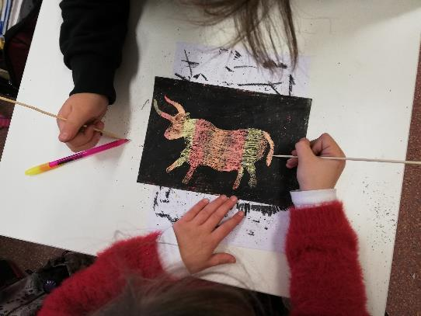
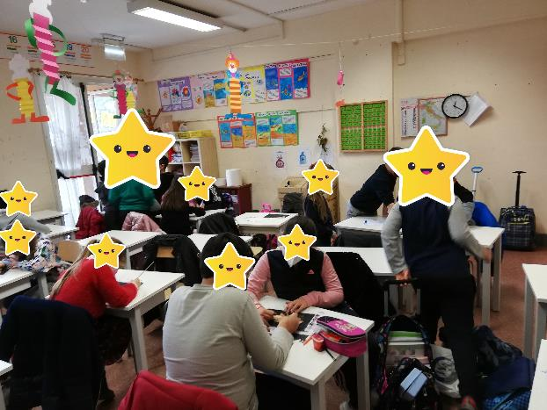

Slide 22
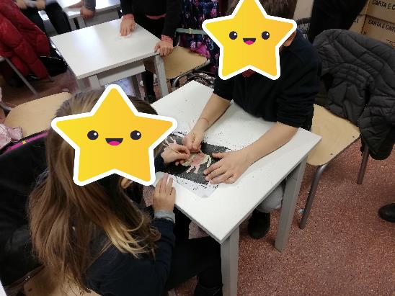
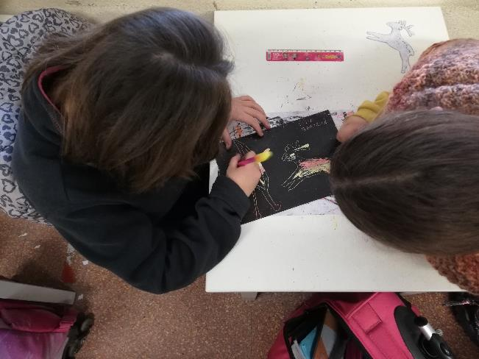

Slide 23
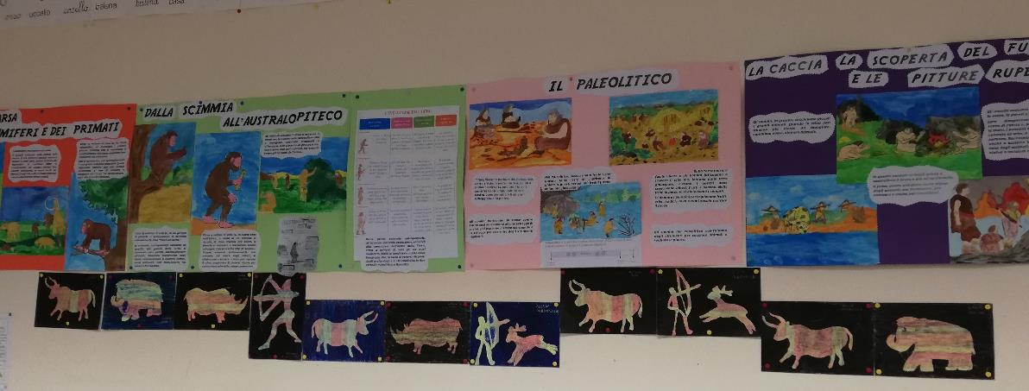

Slide 24
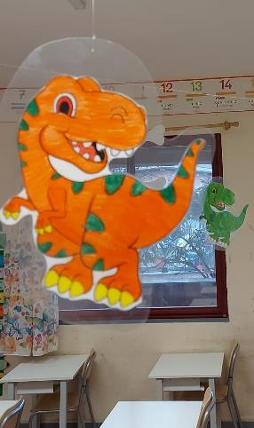
A conclusione del Progetto è stato predisposto un momento di autovalutazione degli alunni, attraverso il quale è emerso che gli obiettivi disciplinari e relazionali sono stati raggiunti e che l’esperienza è risultata molto stimolante e motivante.

Slide 25
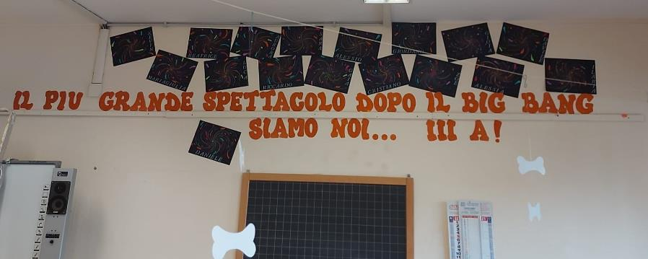
Grazie!
Gli alunni della Terza A – Plesso Via Orbassano

